Slide 1
Из опыта РАБОТЫ ВОСПИТАТЕля Первой квалификационной категории
Ульяновой м.в. «развитие творческого мышления по средством обучения составлению творческих рассказов, придумыванию сказок с детьми в ООД» г.Бердск

Slide 2
Цель: учить детей построению и использованию моделей для пересказа сказок и сочинения собственных историй, рассказов.
Развивать речь детей посредством использования произведений художественной литературы для реализации данных целей, решаем следующие задачи: развивать понимание текста на основе построения наглядной модели развивать умения подбирать заместители по цвету, величине, форме, характеру персонажа сказки учить создавать воображаемые образы и отбирать заместители для обозначения персонажа сказки развивать мышление и воображение,эмоциОНАльную отзывчивость, память при использовании схем, заместителей.

Slide 3
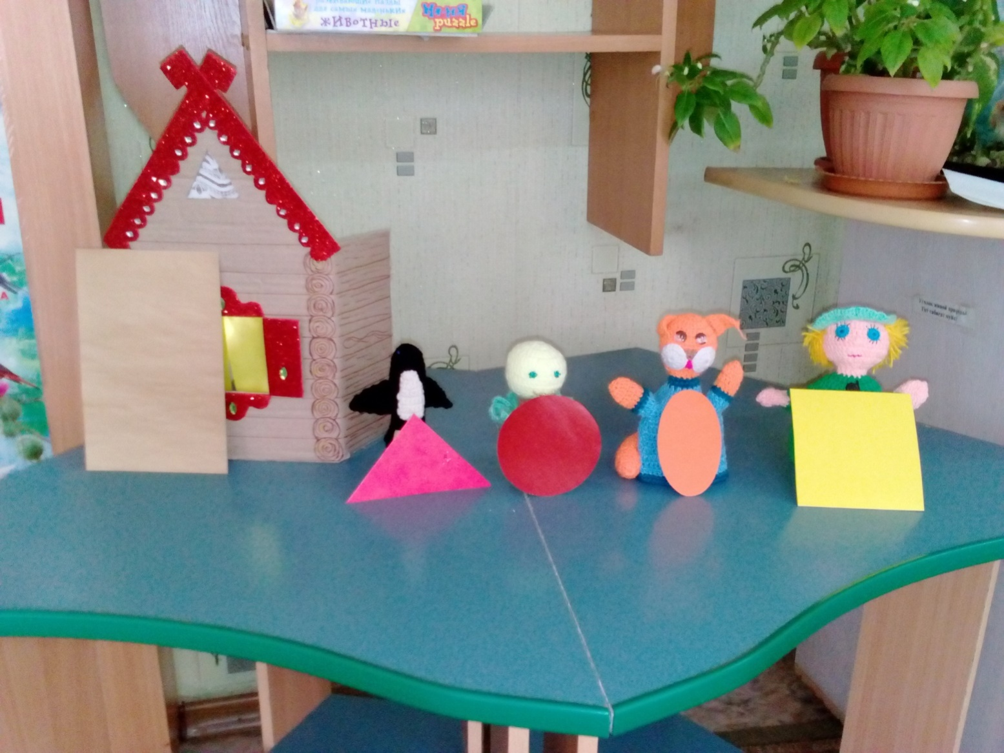
Моделирование начинается с замещения одних объектов с другими (реальных-усЛовными) В качестве заместителей удобно использовать бумажные кружки, квадраты, прямоугольники и т.д., различающиеся по цвету и величине (теремок- большой пРямоугольник, ласточка- маленький треугольник, БЕЛОЧКА- ОРАНЖЕВЫЙ ОВАЛ)

Slide 4
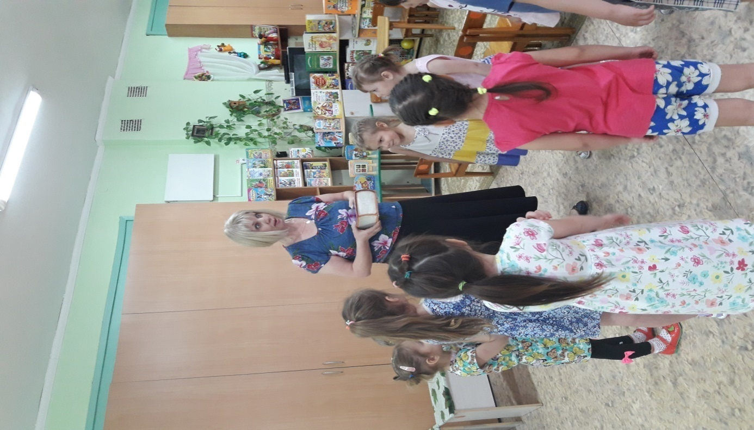
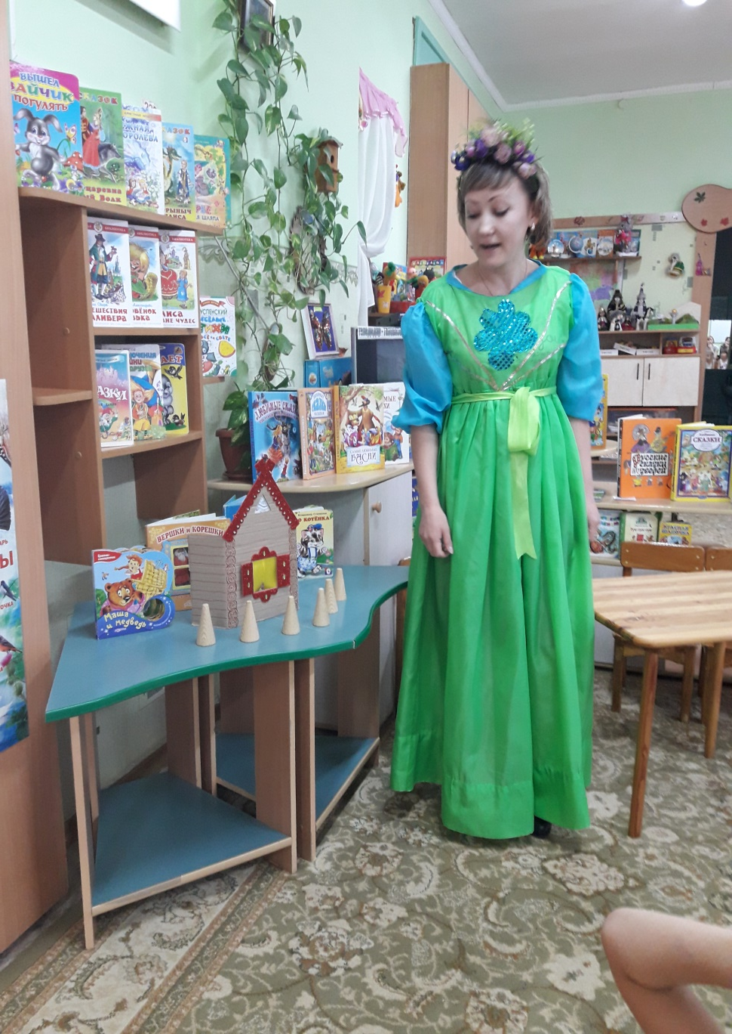

Slide 5
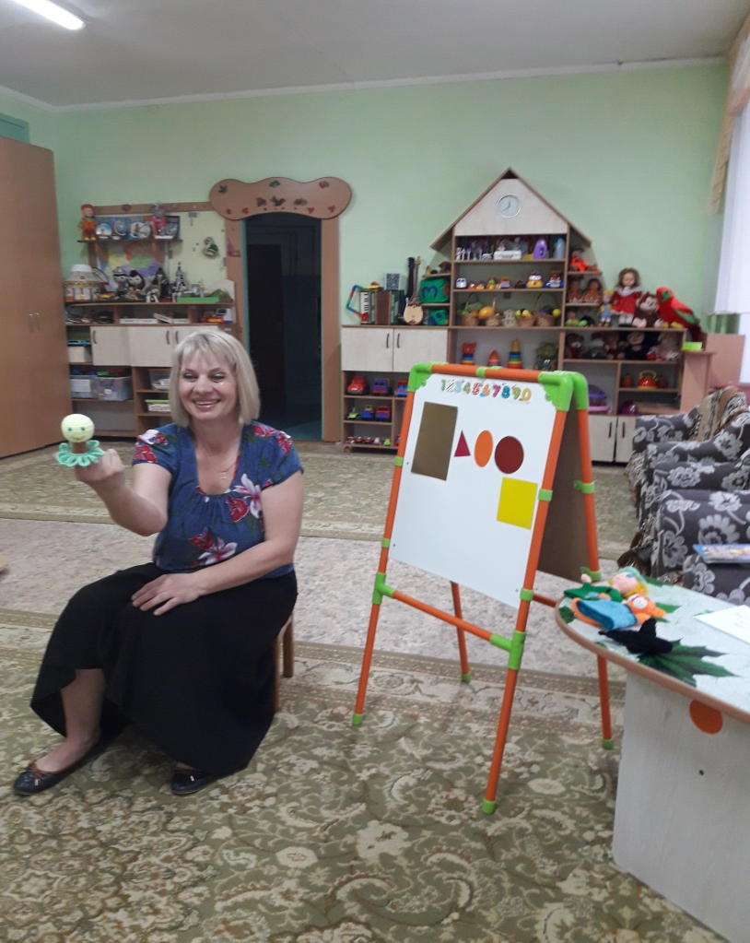
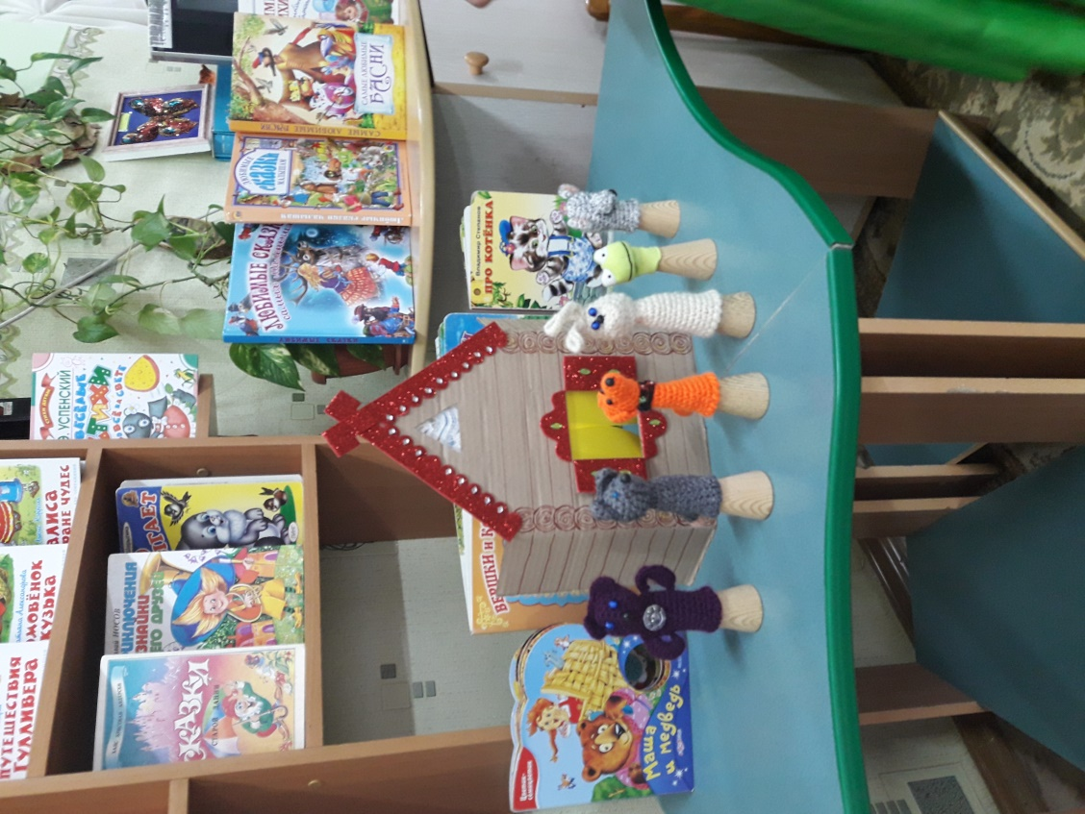

Slide 6
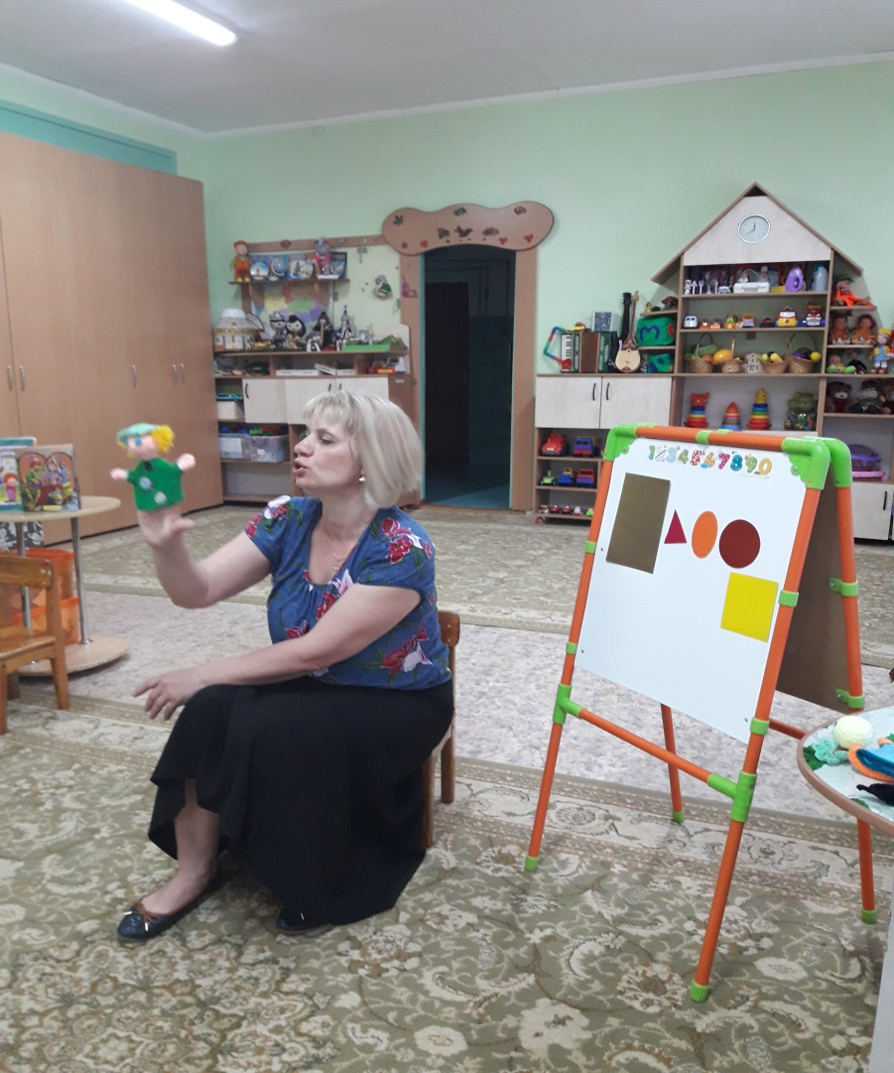
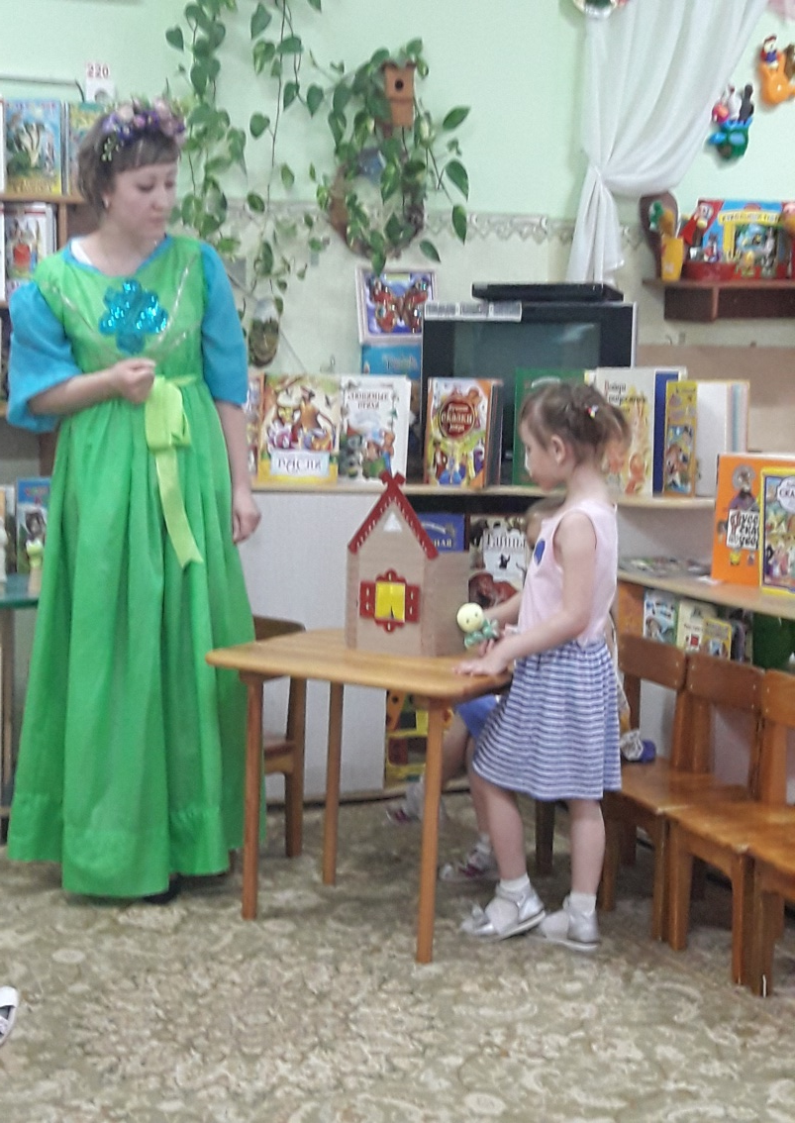
ИСПОЛЬЗОВАНИЕ МОДЕЛИРОВАНИЯ ПРИ РАССКАЗЫВАНИИ СКАЗКИ ЗАМЕТНО ОБЛЕГЧАЕТ ДЕТЯМ ОВЛАДЕНИЕ СВЯЗНОЙ РЕЧЬЮ. НАЛИИЕ ЗРИТЕЛЬНОГО ПЛАНА ДЕЛАЕТ РАССКАЗЫ ЧЕТКИМИ, СВЯЗНЫМИ И ПОСЛЕДОВАТЕЛЬНЫМИ.

Slide 7
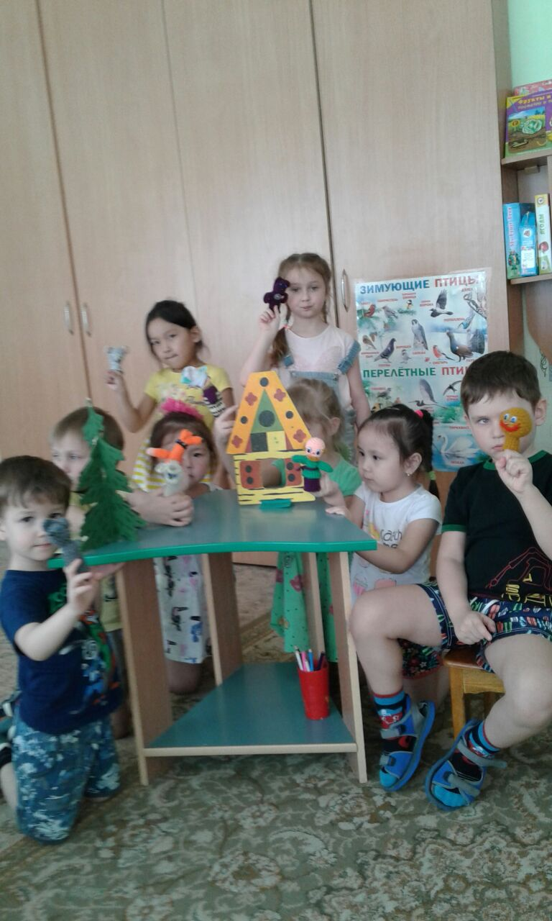
ДЕТИ сочиняют сказки, в которых действуют их любимые игрушки – зайчики, медвежата, матрёшки, куклы и т.д.. МЫ ДАЕМ ДЕТЯМ образец, который содержит завязку и определяет пути сюжета. Начало рассказа должно заинтересовать детей, знакомить с главным героем и его характером, с обстановкой, в которой происходит действие. Дети продолжают и развивают сюжет до развязки.
Уже далее предлагаю детям сюжет, о котором ранее велась беседа. Предлагаю послушать рассказ. Ответить на заданные вопросы. В заключении беседы предлагаю сделать выводы, о чём говорилось в рассказе и попробовать придумать свой рассказ по данному сюжету.

Slide 8
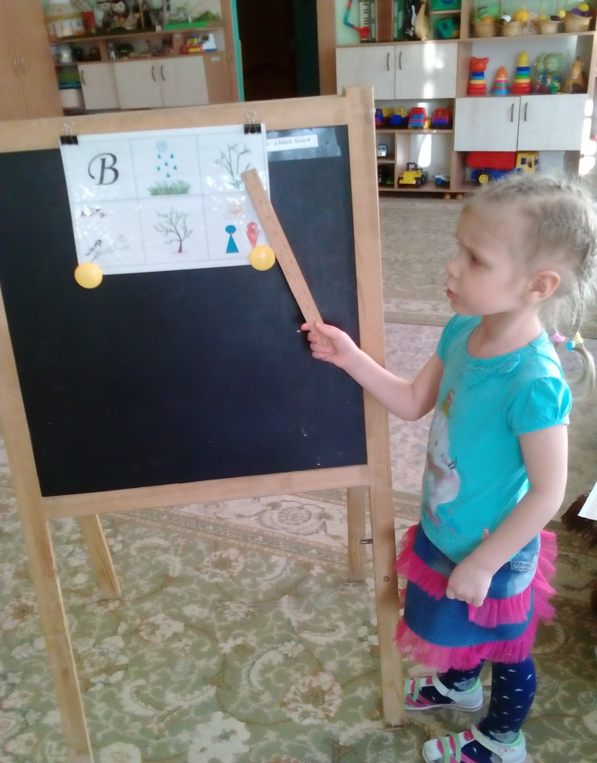
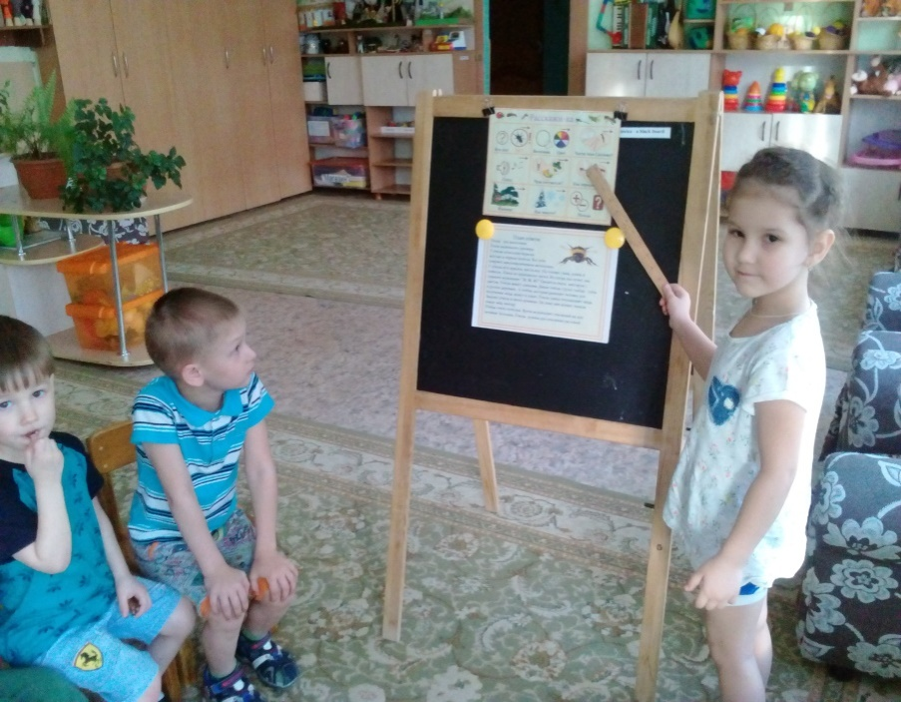
В детской речи множество проблем: трудности в построении монолога, плохая дикция, отсутствие навыков культуры речи. А нам педагогам необходимо научить ребёнка связно, последовательно, грамматически правильно излагать свои мысли, рассказывать о различных событиях окружающей жизни. НА СВОИХ ЗАНЯТИЯХ МЫ ИСПОЛЬЗУЕМ МНЕМОТАБЛИЦЫ КОТОРЫЕ ПОМОГАЮТ ДЕТЯМ РАЗВИВАТЬ СВОЮ РЕЧЬ, ОБОГАЩАТЬ СЛОВАРНЫЙ ЗАПАС, особенно эффективны при разучивании стихотворений, составлять Описательный рассказ.
Это наиболее трудный вид в монологической речи. Описание задействует все психические функции (восприятие, внимание, память, мышление). Дети не располагают теми знаниями, которые приобретают в течение жизни. Чтобы описать предмет, его надо осознать, а осознание - это анализ. Что ребенку очень трудно.

Slide 9
ЧЕМ РАНЬШЕ УЧИТЬ ДЕТЕЙ РАССКАЗЫВАТЬ ИЛИ ПЕРЕСКАЗЫВАТЬ, ИСПОЛЬЗУЯ МЕТОД МНЕМОТЕХНИКИ, ТЕМ ЛУЧШЕ ПОДГОТОВИМ ИХ К ШКОЛЕ, ТАК КАК СВЯЗНАЯ РЕЧЬ ЯВЛЯЕТСЯ ВАЖНЫМ ПОКАЗАТЕЛЕМ УМСТВЕННЫХ СПОСОБНОСТЕЙ РЕБЕНКА И ГОТОВНОСТИ ЕГО К ШКОЛЬНОМУ ОБУЧЕНИЮ.

